Slide 1



Lição 10 Os Estudos Teológicos
Assembleia de Deus em Bangu. Pastor Presidente Sósteni Silva
Congregação da Rua do Registro, 849. Pastor Dirigente Júlio Cesar Medeiros
Professor da EBD - Trabalhador: Evandro Vieira de Andrade

Slide 2


Objetivo da lição
Conhecer a origem, a inspiração e o poder das Escrituras Sagradas para que cheguem ao conhecimento de Deus.

Slide 3
Versículo-chave
“Porventura, não errais vós em razão de não saberdes as Escrituras nem o poder de Deus?” Mc 12.24

Slide 4


Dica ao professor
A HISTÓRIA DA BÍBLIA COMPLETA SUAS VERDADES E OS MITOS QUE O POVO INVENTA COM DR. RODRIGO SILVA

Slide 5


Atividade
Leve para a classe algumas versões diferentes da Bíblia. Leiam 2Tm 2.16-17 nas diferentes versões, para que os alunos observem a diferença de termos, mas não de significado. Explique que as notas de rodapé não fazem parte do texto bíblico original; elas são apenas observações feitas para orientar ou esclarecer a leitura. Algumas bíblias tem espaços para anotações, por isso facilita o estudo das Escrituras e a memorização de textos bíblicos.

Slide 6

Introdução
A Bíblia é um livro divino, que ensina ao cristão como conduzir sua vida de acordo com a vontade de Deus, por isso devemos estudá-la. Os primeiros textos bíblicos foram escritos em rolos de papiro, uma planta aquática cujas folhas serviam como uma receber espécie de papel; e em pergaminhos de pele animal, curtida e preparada para os escritos.
No século XIV, com a invenção da prensa, a Bíblia foi o primeiro livro a ser impresso no mundo. Quanto ao seu conteúdo, de Gênesis a Apocalipse, a Bíblia aponta para um tema central: Jesus Cristo.
A Bíblia chamada de : (LIVRO POR EXCELÊNCIA, AS ESCRITURAS, OS ORÁCULOS DE DEUS, OS TESTAMENTOS)
Crê-se que a palavra bíblia foi aplicada as escrituras cerca do ano 400, por Crisóstomo.
Foi o primeiro livro impresso, cerca de 1535, é o livro mais traduzido; aparece inteira ou em parte em mais de 1200 línguas.
As primeiras impressões em inglês foram de 1.275,000 exemplares, em 1961.
Todos os 66 livros da Bíblia juntos contém a revelação de Deus aos homens. Foram escritos por, ao menos, 36 homens durante um período de 1500 anos.
Entre esse homens havia, reis, agricultores, pastores, advogados, pescadores, um médico, um cobrador de impostos.
Ao tomar a Bíblia na mão convém-nos lembrar que é o livro que contém Deus, que tem vida.
Fonte: Pequena Enciclopédia Bíblica - CPAD

Slide 7
1. A INSPIRAÇÃO DAS ESCRITURAS.
A Bíblia é o único livro que ensina à humanidade o caminho da salvação, para que possamos passar a eternidade com Deus. Todos os livros bíblicos, independente da época, foram escritos sob a inspiração e a direção do Espírito Santo, por isso não se encontra nenhuma contradição nas Escrituras. Quando dizemos que Deus se revela por intermédio da Sua Palavra, isso deixa muitas pessoas perplexas: Por que Deus se revelaria por meio de um livro e não pessoalmente?
A verdade é que o texto escrito é uma excelente fonte de informações, uma vez que a memória pode falhar e as informações passadas de geração em geração podem se perder ao longo do tempo. Sendo assim, Deus optou pela influência sobrenatural do Espirito de Deus sobre a mente humana, para que Seus servos pudessem registrar a história do Seu relacionamento com o homem desde o princípio e também para que todos tenham acesso ao Seu plano de salvação.
O próprio Deus nos garante que: "Toda Escritura divinamente inspirada é proveitosa para ensinar, para redarguir, para corrigir, para instruir em justiça, para que o homem de Deus seja perfeito e perfeitamente instruído para toda a boa obra", 2Tm 3.16,17. A inspiração divina, portanto, orientou todos os escritores da Bíblia, por isso ela aponta para Cristo do Gênesis ao Apocalipse. Como explicar esse fato, se não fosse pela atuação do Espírito Santo?

Slide 8
2. A IMPORTÂNCIA
DAS ESCRITURAS
Os idiomas originais dos textos bíblicos foram o hebraico e o grego, mas algumas de suas partes estavam escritas em aramaico. A princípio, eram relatos soltos. Apenas nos primeiros séculos de formação da igreja cristã é que os textos começaram a ser reunidos. Foi somente no século XV que a Bíblia recebeu uma versão impressa, como a conhecemos hoje. Na verdade, a Bíblia foi o primeiro livro a ser impresso no mundo e, até hoje, é o livro mais vendido e traduzido de todos os tempos.
A Palavra de Deus é importante, principalmente para os cristãos, que nela fundamentam a sua fé e buscam o verdadeiro conhecimento de Deus. Sem os relatos bíblicos, nada saberíamos sobre: os fundamentos da fé cristã, a verdadeira natureza de Deus e o propósito divino de salvação para o homem. A Bíblia nos leva a entender de onde viemos e para onde vamos. E, o mais importante, por seu intermédio temos conhecimento dAquele que é o centro e o coração da Bíblia: Jesus Cristo.
O Antigo Testamento descreve uma nação: Israel; enquanto o Novo Testamento descreve um homem: Jesus. A Bíblia é o único livro que conta a verdadeira História de Jesus, o Cristo, para que a humanidade possa conhecê-lo, amá-lo e segui-lo. Ela é o instrumento de Deus para que o homem alcance a Salvação (Jo 20.30-31; Rm 10.17). Ela é o único instrumento para que o crente cresça na graça e no conhecimento de Cristo (2Pe 3.18; 2Tm 3.14-17). Ela oferece orientação para a vida diária, pois ninguém que se aproxima de Deus pela Palavra fica sem direção. A Bíblia é o manual do Criador para o perfeito funcionamento da Sua criatura

Slide 9
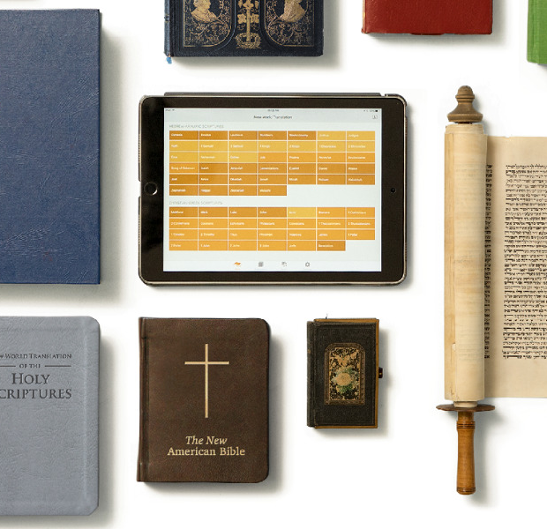
2. A IMPORTÂNCIA DAS ESCRITURAS
Os idiomas originais dos textos bíblicos foram o hebraico e o grego, mas algumas de suas partes estavam escritas em aramaico. A princípio, eram relatos soltos. Apenas nos primeiros séculos de formação da igreja cristã é que os textos começaram a ser reunidos. Foi somente no século XV que a Bíblia recebeu uma versão impressa, como a conhecemos hoje. Na verdade, a Bíblia foi o primeiro livro a ser impresso no mundo e, até hoje, é o livro mais vendido e traduzido de todos os tempos.
A Palavra de Deus é importante, principalmente para os cristãos, que nela fundamentam a sua fé e buscam o verdadeiro conhecimento de Deus. Sem os relatos bíblicos, nada saberíamos sobre: os fundamentos da fé cristã, a verdadeira natureza de Deus e o propósito divino de salvação para o homem. A Bíblia nos leva a entender de onde viemos e para onde vamos. E, o mais importante, por seu intermédio temos conhecimento dAquele que é o centro e o coração da Bíblia: Jesus Cristo.
O Antigo Testamento descreve uma nação: Israel; enquanto o Novo Testamento descreve um homem: Jesus. A Bíblia é o único livro que conta a verdadeira História de Jesus, o Cristo, para que a humanidade possa conhecê-lo, amá-lo e segui-lo. Ela é o instrumento de Deus para que o homem alcance a Salvação (Jo 20.30-31; Rm 10.17). Ela é o único instrumento para que o crente cresça na graça e no conhecimento de Cristo (2Pe 3.18; 2Tm 3.14-17). Ela oferece orientação para a vida diária, pois ninguém que se aproxima de Deus pela Palavra fica sem direção. A Bíblia é o manual do Criador para o perfeito funcionamento da Sua criatura

Slide 10
A BÍBLIA SOBEVIVEU À PERSEGUIÇÃO
A Bíblia foi perseguida por pessoas poderosas, como reis e líderes religiosos. Apesar disso, ela é o livro mais distribuído e traduzido do mundo. Esse livro influenciou as leis e os idiomas de alguns países e também a vida de milhões de pessoas.
- A Bíblia é o único manual de fé e conduta do crente em Jesus (Sl 119.9,11,105);
- A Bíblia alimenta nossas almas (Jr 15.16);
- A Bíblia é o instrumento que o Espírito Santo usa (Ef 6.17);
- A Bíblia enriquece espiritualmente a vida do cristão (1 Pe 1.23; 2.2);
- A Bíblia contém a verdade de Deus que pode salvar o homem (Jo 8.32; 17.17);
- A Bíblia enriquece moralmente o homem (1 Pe 1.15);
- A Bíblia nos previne contra toda sorte de engano (Ef 4.13,14).
A AMEAÇA: Muitos líderes religiosos e políticos fizeram esforços para esconder a mensagem da Bíblia. Muitas vezes, eles usaram sua autoridade para impedir as pessoas de produzir, traduzir ou até de possuir a Bíblia.

Slide 11
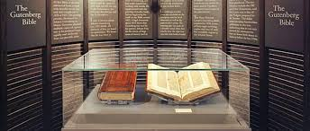
Representação da Bíblia de gutemberg

Slide 12
3. A VIDA CRISTÃ SEGUNDO AS ESCRITURAS
Agora que você tem conhecimento da inspiração e da importância da Bíblia, que tal saber mais sobre o lugar que ela deve ocupar na vida do cristão? O jovem que deseja conhecer e fazer a vontade de Deus não pode desprezar a Palavra de Deus! Sabendo disso, o servo de Deus deve: ter prazer na Lei do Senhor e nela meditar de dia e de noite (SI 1.2); ouvir e praticar a Palavra (Mt 7.24); ansiar por ouvi-la (At 17.11) e amá-la (SI 119.47,113).
O relacionamento que você tem com as Escrituras determina o relacionamento que você cultiva com o Pai, porque nela você pode aprofundar e buscar o conhecimento de Deus. Se você associar a oração e o jejum ao estudo da Palavra, você experimentará um avanço significativo em seu crescimento espiritual.
A Bíblia é o livro que registra as orientações divinas para que todos aqueles E que amam a Deus possam viver de acordo com Seus princípios. Sendo assim, o Livro Sagrado apresenta respostas para os questionamentos humanos e fornece as respostas para as dúvidas que surgem ao longo da caminhada cristã. Resumindo, a Bíblia é onde Deus revela tanto a Si mesmo quanto a Sua vontade para a humanidade.

Slide 13

Conclusão
A doutrina de vida do cristão está na Bíblia, pois nela encontramos a luz que ilumina o caminho para a salvação (Sl 119.105). Abra o seu coração para o estudo das escrituras e aprenda a viver segundo a vontade de Deus, que é boa, agradável e perfeita (Rm 12.2)

Slide 14



Pr. Júlio César Medeiros

Slide 15




COMO AJUDAR?

